Slide 1

Algoritmos de Alta Performance
Strings em Java
CADEIAS DE CARACTERES (STRINGS) EM JAVA
OPERAÇÕES COM STRINGS
Prof. Sérgio Ricardo Rota pf0112@fiap.com.br www.fiap.com.br

Slide 2
Cadeias de Caracteres em Java
As cadeias de caracteres em Java podem ser armazenadas em objetos da classe String e em objetos da classe StringBuffer. As cadeias de caracteres devem estar entre aspas ("") (por exemplo, "texto"), enquanto que os caracteres devem estar entre apóstrofos ('') (por exemplo, 'c').
2

Slide 3
Cadeias de Caracteres em Java
Exemplos:
char letra; // a variável letra poderá armazenar
// um único caractere
String nome; // o objeto nome poderá armazenar // uma cadeia de caracteres
StringBuffer texto; // o objeto texto poderá armazenar // uma cadeia de caracteres que,
// inicialmente, tem tamanho 16,
// mas é expansível de acordo com
// a necessidade
3

Slide 4
Cadeias de Caracteres em Java
Para armazenar um apóstrofo em uma cadeia de caracteres basta colocá-lo após uma contra barra (escape sequence). Por exemplo, para escrever “copo d’água”, faça:
System.out.print("copo d\'água");
A manipulação de cadeias de caracteres na linguagem Java utiliza o pacote de classes java.lang. Este pacote contém funções básicas da linguagem Java e, por este motivo, dispensa o uso de import.
4

Slide 5
Iniciação de Cadeias de Caracteres
Seja:
Neste exemplo, o objeto texto2 foi instanciado e seu conteúdo será o conjunto de caracteres da variável texto, a partir da 7ª posição e com 3 caracteres, ou seja:
5

Slide 6
Iniciação de Cadeias de Caracteres
Seja:
Neste exemplo, o objeto texto3 foi instanciado, seu conteúdo será vazio e sua capacidade inicial será de 16 caracteres (padrão (default)).
Seja:
Neste exemplo, o objeto texto4 foi instanciado, seu conteúdo será vazio e sua capacidade inicial será de 10 caracteres.
6

Slide 7
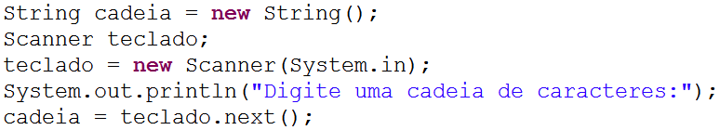
Iniciação de Cadeias de Caracteres
A iniciação de cadeias de caracteres por meio do teclado é feita através da classe Scanner.
Seja:
Neste exemplo, o método next() consegue armazenar valores inseridos através do teclado.
7

Slide 8
Iniciação de Cadeias de Caracteres
No caso de uma cadeia de caracteres, este método consegue armazenar todos os caracteres digitados até a ocorrência do primeiro espaço em branco ( ).
Por exemplo, se for digitado o nome <Maria da Silva>, o objeto cadeia armazenará apenas <Maria>, ou seja, os caracteres digitados após o espaço em branco ( ) serão perdidos.
8

Slide 9
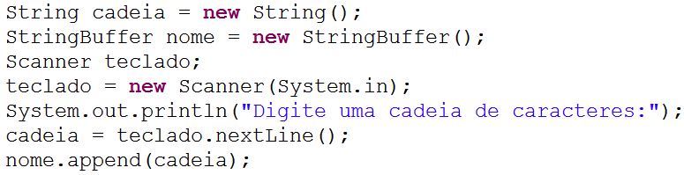
Iniciação de Cadeias de Caracteres
Para resolver este problema, utiliza-se o método nextLine().
9

Slide 10
Iniciação de Cadeias de Caracteres
É importante observar que os objetos da classe StringBuffer não podem ser carregados pelo teclado através dos métodos da classe Scanner.
Assim, o conteúdo do teclado deve ser inicialmente atribuído a um objeto da classe String pelo método nextLine() e posteriormente atribuído a um objeto da classe StringBuffer (no exemplo anterior, através do método append()).
10

Slide 11
Copiando Cadeias de Caracteres
Seja:
Neste exemplo, o objeto str1, que é do tipo String, terá o mesmo conteúdo do objeto str2, que também é do tipo String.
Seja:
Neste exemplo, o método substring() copia o conteúdo do objeto str2, a partir da posicao_inicial até o final da cadeia de caracteres, para o objeto str1.
11

Slide 12
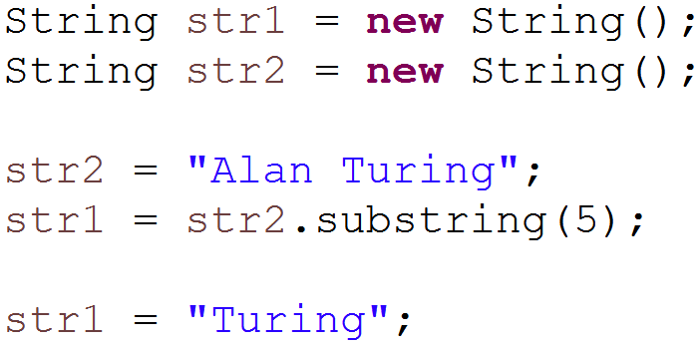
Copiando Cadeias de Caracteres
Por exemplo:
12

Slide 13
Copiando Cadeias de Caracteres
Seja:
Neste exemplo, o método substring() copia o conteúdo do objeto str2, a partir da posicao_inicial até (posicao_final – 1) da cadeia, para o objeto str1.
13

Slide 14
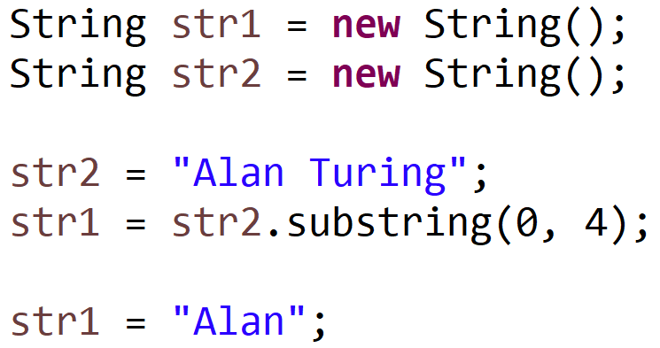
Copiando Cadeias de Caracteres
Por exemplo:
14

Slide 15
Comparando Cadeias de Caracteres
Seja:
Neste exemplo, o método equals() compara duas cadeias de caracteres e retorna true se elas forem iguais ou false se elas forem diferentes, distinguindo letras maiúsculas de minúsculas.
Seja:
Neste exemplo, o método equalsIgnoreCase() compara duas cadeias de caracteres e retorna true se elas forem iguais ou false se elas forem diferentes, considerando letras maiúsculas e minúsculas como sendo caracteres iguais.
15

Slide 16
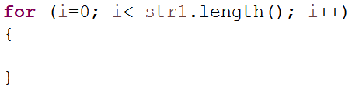
Número de Caracteres de uma Cadeia
Seja:
Neste exemplo, o método length() retorna para a variável tamanho o número de caracteres do objeto str1.
Este método é muito utilizado em estruturas de repetição para avaliar todos os caracteres de uma cadeia de caracteres.
Por exemplo:
16

Slide 17
Obtendo um Caractere de uma Cadeia
Seja:
Neste exemplo, a variável caractere recebe o caractere da posição 0 do objeto str1.
Seja:
Neste exemplo, a variável vet[ ] recebe todos os caracteres do objeto str1.
17

Slide 18
Convertendo Caracteres para Maiúsculo
Seja:
Neste exemplo, o método toUpperCase() converte todos os caracteres da cadeia1 para maiúsculo.
18

Slide 19
Convertendo Caracteres para Minúsculo
Seja:
Neste exemplo, o método toLowerCase() converte todos os caracteres da cadeia2 para minúsculo.
19

Slide 20
Alterando Caracteres
Seja:
Neste exemplo, o método trim() retira os espaços em branco ( ) do início e do final da cadeia1.
20

